Slide 1
PRESENTAZIONE
Per realizzare l’attività laboratoriale, bisogna fornire agli alunni il PowerPoint riservato a loro. Il lavoro può essere svolto al computer a scuola (se c'è la possibilità) oppure a casa, individualmente oppure in gruppo. In sede di correzione del lavoro svolto, possono essere utilizzate le slide riservate al docente: esse contengono le risposte che gli alunni dovrebbero dare (parole in azzurro).
Nel caso in cui il docente decidesse di non far svolgere l’attività laboratoriale, il PowerPoint a lui riservato (ma, volendo, anche quello per gli alunni) può essere utilizzato per una lezione frontale.
Sito: classeattiva.jimdofree.com Alberto Staderini

Slide 2
LA POPOLAZIONE IN EUROPA E IN ITALIA

Slide 3
In questo capitolo imparerai: 1. come l’ambiente e il clima influiscono sulla densità di popolazione, nel mondo e in Europa [LEZIONE 1] 2. come la popolazione, in Europa e in Italia, si è evoluta nel corso dei secoli e come sta cambiando oggi [LEZIONE 2] 3. qual è il legame tra bassa natalità e mutamenti sociali nell’Italia di oggi [LEZIONE 3] 4. come incide l’invecchiamento della popolazione sulle attuali politiche demografiche in Italia [LEZIONE 4]

Slide 4
Lezione 1
Clima, ambiente e densità demografica

Slide 5
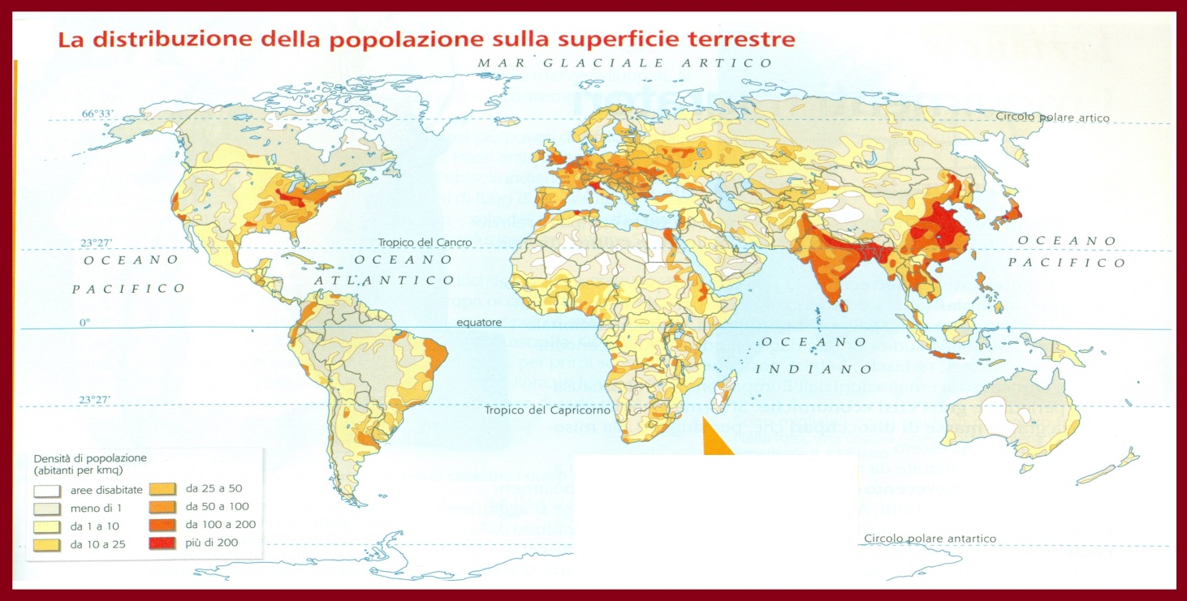
Rispondi alle domande dopo aver osservato attentamente le carte.
fig. 1
La seconda posizione
1- Secondo te, quale posizione occupa l’Europa fra i sei continenti in quanto a densità di popolazione?
LLa seconda posizione

Slide 6
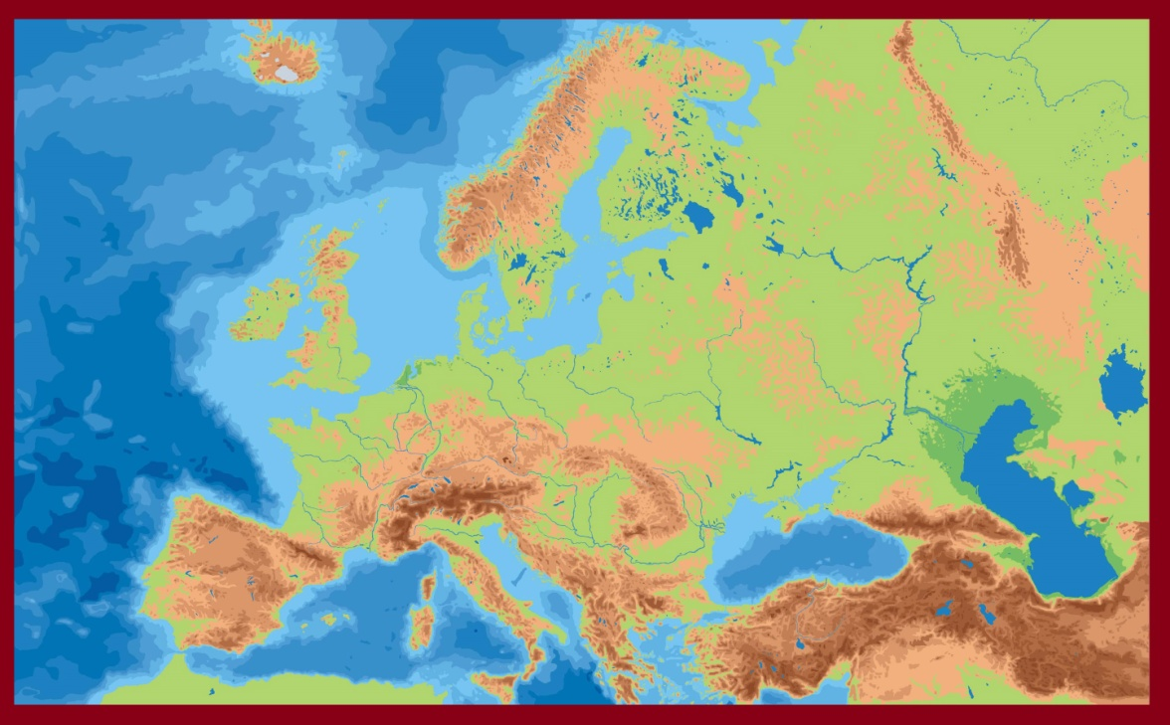
fig. 2
1- Quale aspetto del suo territorio ha favorito il popolamento dell’Europa?
La presenza di vaste pianure

Slide 7
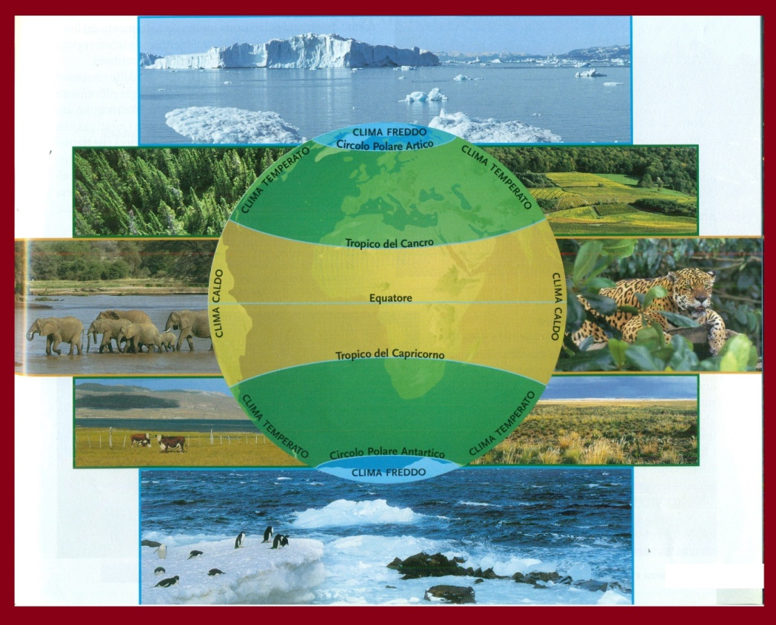
fig. 3
1- Quale altro aspetto del continente europeo ne ha favorito il popolamento?
Il clima temperato

Slide 8
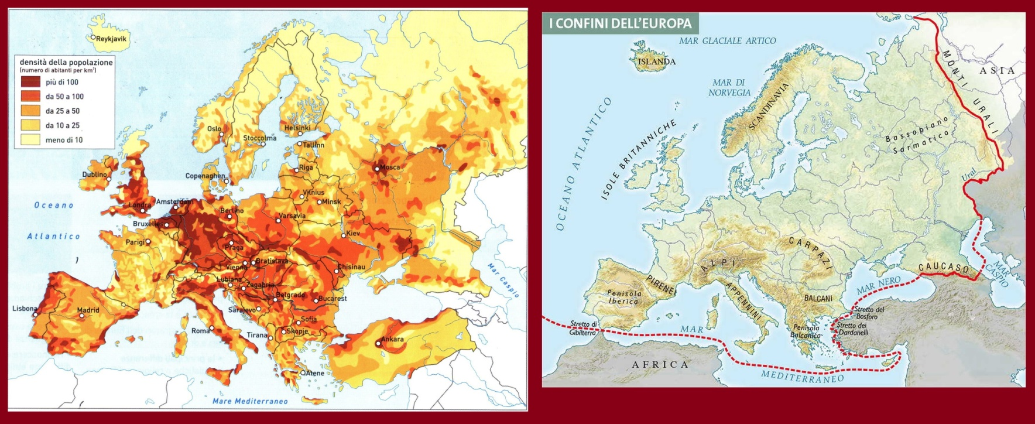
fig. 4
1- Che rapporto c'è fra la densità di popolazione e l'aspetto del territorio? Quali sono le zone più popolate? Quali quelle meno popolate?
Le zone più popolate sono le pianure. Quelle meno popolate sono le montagne.

Slide 9
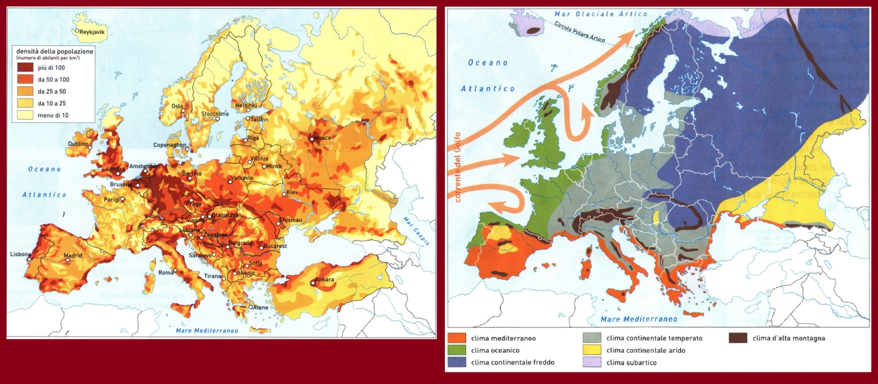
fig. 5
1- Quali sono le regioni climatiche meno popolate del continente?
clima continentale freddo; clima continentale arido; clima subartico; clima d'alta montagna

Slide 10
Lezione 2
Come sta cambiando la popolazione in Europa e in Italia

Slide 11
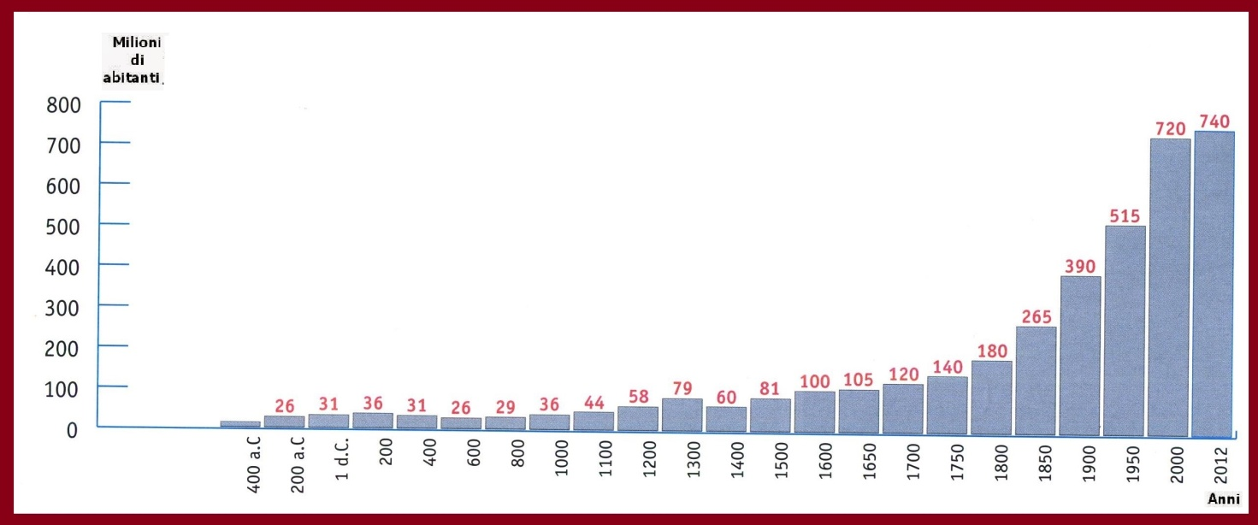
In questa lezione osserveremo come la popolazione europea si sia evoluta nel corso della storia e in particolare come sta cambiando negli ultimi anni. Leggi con attenzione i grafici seguenti e svolgi poi i relativi esercizi.
fig. 6
L'evoluzione della popolazione europea dal 400 ai nostri giorni

Slide 12
1- Osserva il grafico sull'evoluzione della popolazione europea e completa la seguente tabella scrivendo, accanto agli avvenimenti, il periodo in cui si verificano
AVVENIMENTI | PERIODO
Le popolazioni germaniche invadono l’Impero Romano causando guerre, devastazioni, crisi economiche, carestie e pestilenze. Tutto ciò provoca una forte diminuzione della popolazione | 200 - 600
Con la fine delle invasioni barbariche la popolazione riprende lentamente ad aumentare | 600 - 1000
Il miglioramento delle tecniche agricole e la ripresa dei commerci provocano un netto aumento della popolazione | 1000 - 1300
Una epidemia di peste provoca una brusca diminuzione della popolazione | 1300 - 1400
La popolazione ritorna a crescere gradualmente | 1400 - 1700
La rivoluzione industriale, i miglioramenti in campo agricolo e i progressi della medicina fanno aumentare la popolazione rapidamente e senza interruzioni | 1700 - 2000

Slide 13
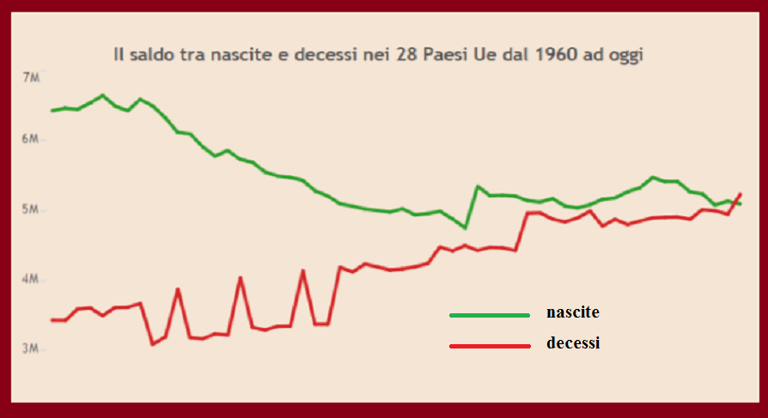
2- Secondo te, in che modo gli avvenimenti elencati nella tabella hanno influenzato il saldo naturale della popolazione? (pensa a quello che succede quando c'è una pestilenza oppure quando la medicina compie dei progressi)
Hanno fatto aumentare o diminuire la mortalità
Hanno fatto aumentare o diminuire la mortalità
fig. 7
1- Come si è andato modificando il saldo naturale della popolazione europea dal 1960 ad oggi? Perché?
È progressivamente diminuito fino a diventare negativo. Ciò è dovuto al rapido calo delle nascite e all’aumento dei decessi.

Slide 14
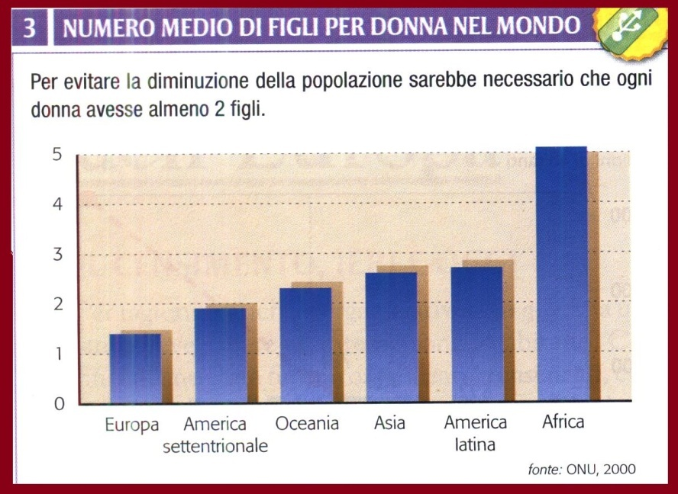
fig. 8
1- Esaminando il grafico si può capire perché in Europa vi è un basso indice di natalità. Qual è il motivo?
Perché le donne hanno meno di due figli a testa

Slide 15
Lezione 3
Cambiamenti sociali e bassa natalità nell’Italia di oggi

Slide 16
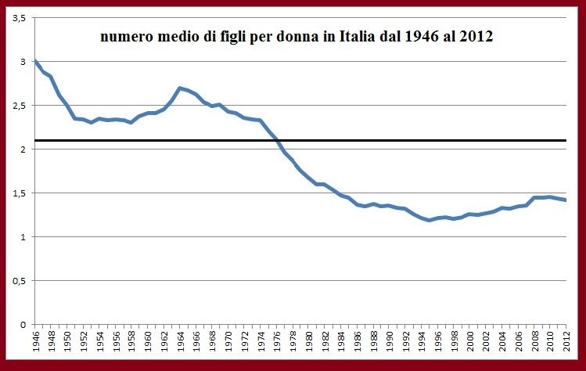
fig. 9
1- Quale informazione riguardante l’andamento dell'indice di fecondità dell'Italia si può ricavare dalla lettura del grafico?
A partire dal 1976 l'indice di fecondità si è mantenuto al disotto della soglia minima che evita una diminuzione della popolazione

Slide 17
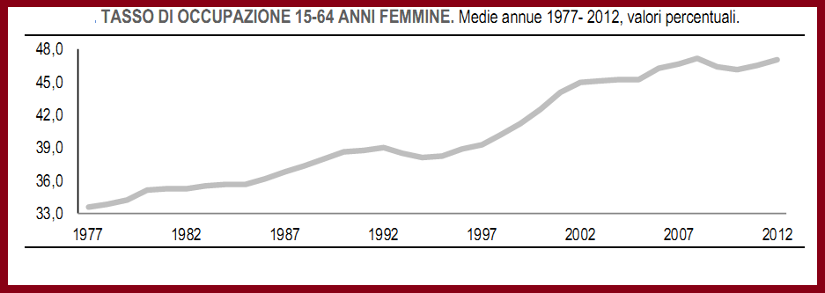
fig. 10
1- Dal grafico è possibile dedurre una delle cause dell'abbassamento dell'indice di fecondità in Italia: quale?
L'aumento della percentuale di donne che lavorano fuori casa e che, di conseguenza, hanno meno tempo da dedicare alla cura dei figli

Slide 18
fig. 11
Variazione in percentuale del numero dei laureati in Italia a partire dal 2004
1 – Com’è cambiata la percentuale dei laureati, con età compresa fra i 25 e i 34 anni, in Italia fra il 2004 e il 2018? (considera anche la differenza fra uomini e donne)
C’è stato un aumento progressivo della percentuale di laureati che ha riguardato più le donne che gli uomini

Slide 19
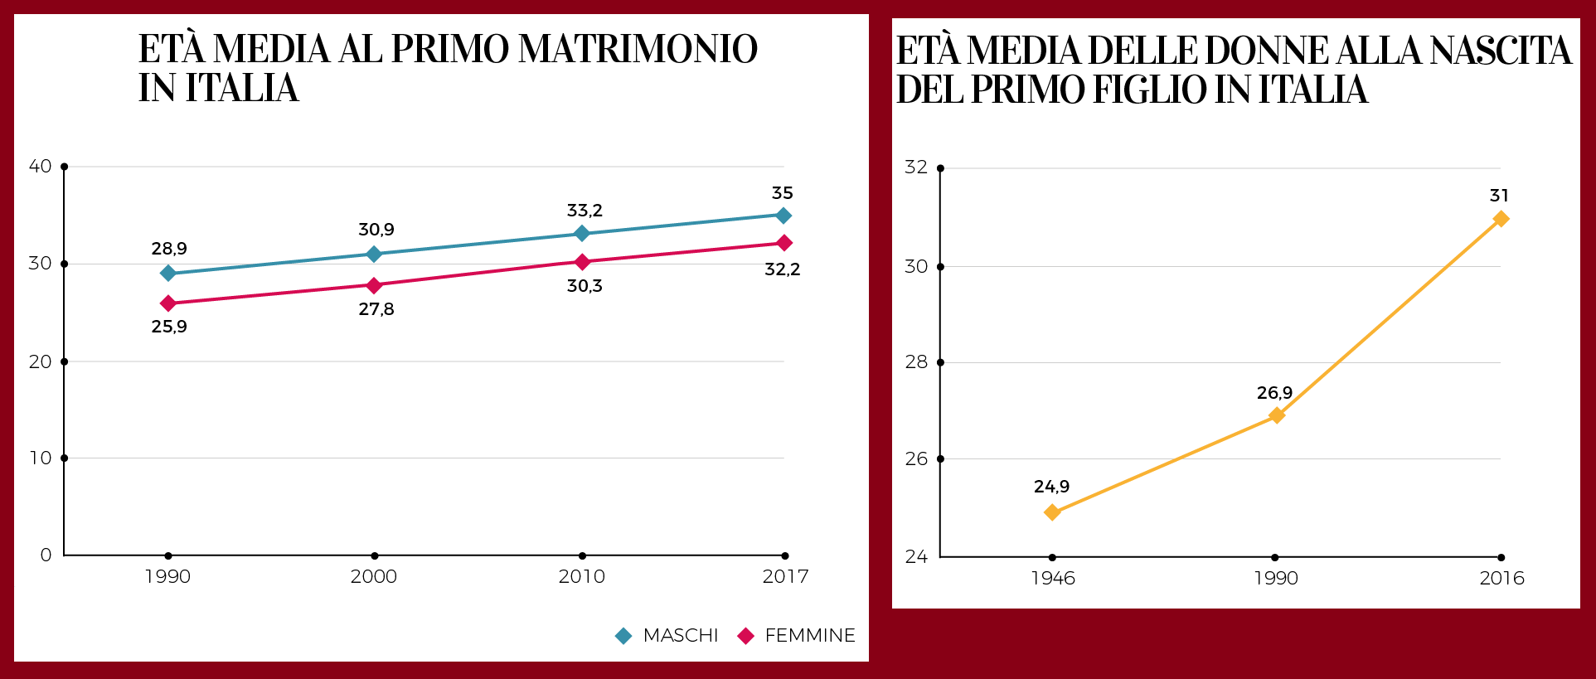
fig. 12
1- Confronta questi due grafici con quello precedente: secondo te, che rapporto c'è fra i fenomeni che essi rappresentano?
Si è allungato il periodo in cui le donne studiano e, di conseguenza, si è alzata l'età in cui si sposano e hanno il primo figlio.

Slide 20
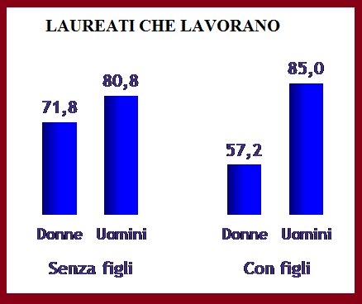
fig. 13
Percentuale dei laureati che lavorano, con e senza figli, in Italia, oggi.
1- Che cosa si può dedurre dalla lettura di questo grafico? In che modo tale fenomeno incide sull'indice di fecondità?
Le donne laureate con figli hanno maggiore difficoltà a trovare lavoro rispetto a quelle senza figli. Per gli uomini invece è il contrario. Ciò scoraggia le donne laureate ad avere figli.

Slide 21
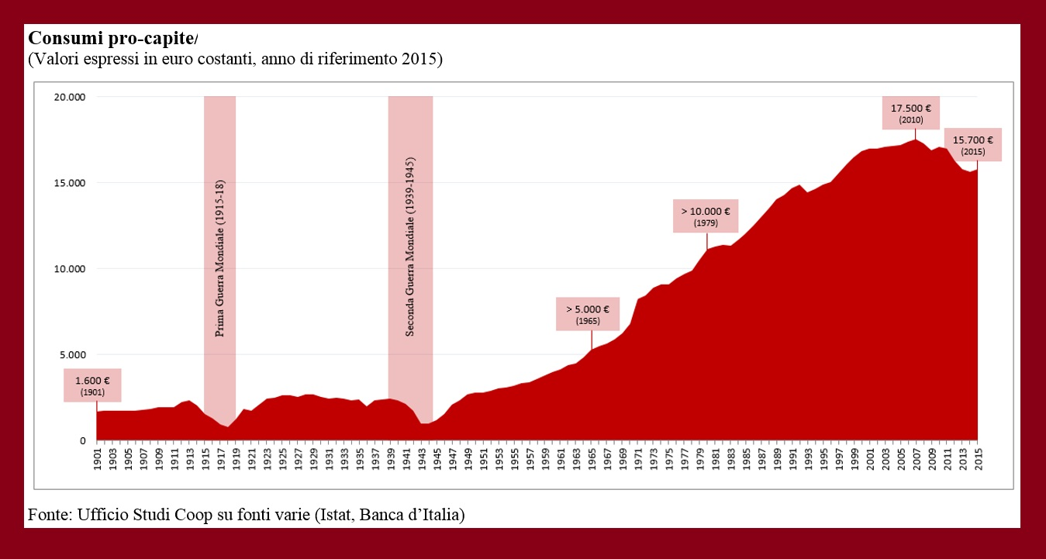
Andamento dei consumi pro-capite in Italia dal 1901 al 2015, calcolato in euro, senza tenere conto dell’inflazione.
fig. 14
1- Dalla lettura di questo grafico possiamo dedurre uno dei motivi per cui oggi si fanno meno figli che in passato. Qual è questo motivo?
Mantenere un figlio è diventato molto più costoso e quindi se ne fanno pochi

Slide 22
Lezione 4
Invecchiamento della popolazione e politiche demografiche in Italia

Slide 23
fig. 15
fig. 16

Slide 24
1 – Che cosa si può dedurre dal confronto fra i grafici delle fig. 14 e 15?
La durata media della vita si è alzata e, di conseguenza, è aumentata la percentuale di anziani.

Slide 25
fig. 17
La piramide delle età, in Italia, nel 1961 e nel 2010.
fig. 18
Rapporto tra pensionati e lavoratori, in Italia, nel 1960, nel 2015 e nel 2020.
1 – Che cosa si deduce dall'analisi delle due piramidi delle età? Che rapporto c’è fra tale fenomeno e quello illustrato dall’ideogramma della fig.18?
Dall'analisi delle due piramidi delle età si deduce che dopo il 1961 in Italia sono aumentati gli anziani e sono diminuiti i giovani. Ciò ha avuto come conseguenza che il rapporto fra pensionati e lavoratori si è modificato a favore dei primi

Slide 26
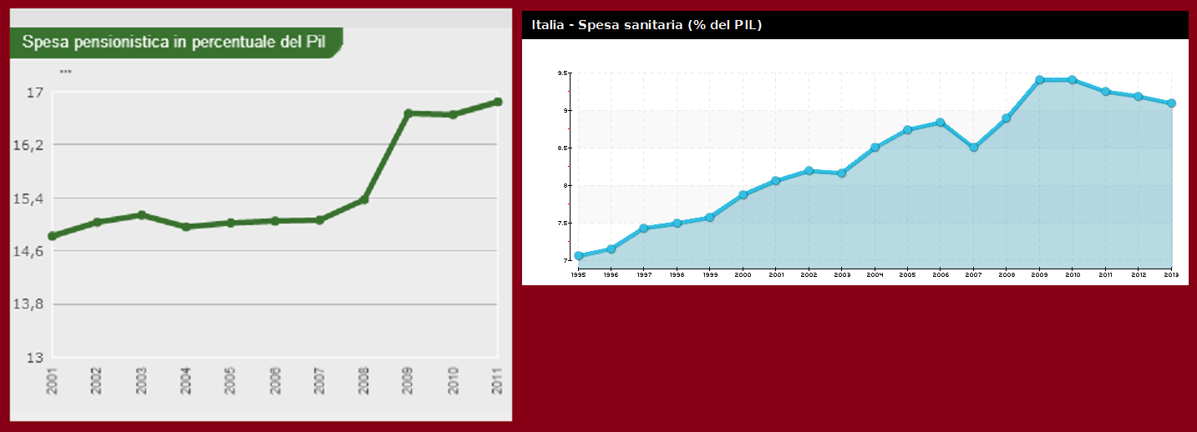
fig. 19
1 – Secondo te, che rapporto c’è fra i fenomeni illustrati nei due grafici della fig.19 e quelli illustrati nei grafici precedenti?
La spesa pensionistica e quella sanitaria sono aumentate perché la popolazione italiana è invecchiata

Slide 27
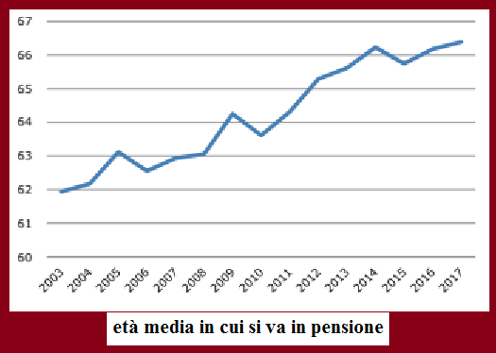
fig. 20
4- Nel grafico è illustrato un fenomeno, riguardante la spesa pubblica, che si è verificato negli ultimi anni: quale? A cosa è dovuto, secondo te?
Negli ultimi anni è stata elevata l'età in cui si può andare in pensione. In questo modo si è cercato di contenere la spesa pensionistica che, con l'invecchiamento della popolazione, tende ad aumentare.

Slide 28
fig. 21
Infografica con alcune informazioni su come ottenere l’assegno di natalità, previsto dalla legge finanziaria italiana per l’anno 2018.
1- Che cos’è l'assegno di natalità? Perché, secondo te, è stato introdotto?
L'assegno di natalità è un contributo che lo Stato dà per ogni figlio nato o adottato. E' stato introdotto per sostenere l'aumento delle nascite

Slide 29
Completa i testi scrivendo in nota le parti mancanti (come nell’esempio). Cliccando con
la destra del mouse sul numero della figura puoi attivare il collegamento ipertestuale, così potrai passare direttamente dal testo all’immagine e viceversa.
LEZIONE 1
Clima, ambiente e densità demografica
Con 69 abitanti per kmq l’Europa, dopo l’Asia, è il continente più popolato del mondo [fig. 1]. Questa elevata densità di popolazione è dovuta principalmente alle condizioni ambientali favorevoli presenti su gran parte del territorio europeo: la presenza di vaste pianure [fig. 2] ed un clima temperato [fig. 3].
La popolazione non è però distribuita in modo omogeneo sulla superficie del continente. Le aree pianeggianti sono più popolate di quelle montuose [fig. 4] mentre quelle con un clima temperato sono più popolate di quelle con un clima freddo oppure caldo [fig. 5].
LEZIONE 2
Come sta cambiando la popolazione in Europa e in Italia
Fino alla metà del XVIII secolo, la popolazione europea è aumentata molto lentamente e in modo discontinuo [fig. 6]. Questo perché, a causa delle guerre, delle epidemie e delle carestie, la mortalità era molto alta, di poco inferiore alla natalità che era altrettanto alta. A partire dalla seconda metà del XVIII secolo, ha inizio una vera e propria esplosione demografica: vi è un raddoppio della popolazione ogni cento anni. Il motivo principale di questo altissimo incremento demografico è stato il calo della mortalità, dovuto allo sviluppo
Notes:
popolato 2) densità di popolazione 3) presenza di vaste pianure 4) clima temperato 5) omogeneo 6) pianeggianti 7) montuose 8) temperato 9) freddo 10) caldo 11) molto lentamente 12) discontinuo 13) guerre
14) Epidemie 15) carestie 16) mortalità 17) natalità 18) demografica 19) incremento demografico 20) mortalità

Slide 30
delle tecniche agricole, che fanno aumentare la produzione di cibo, e ai progressi della medicina, che consentono di combattere le malattie infettive.
A partire dagli anni ’60 del secolo scorso, il tasso di natalità in Europa è andato diminuendo mentre è aumentato quello di mortalità. Ciò ha ridotto sempre più il saldo naturale della popolazione fino ad arrivare all'attuale situazione di crescita zero: il numero dei nati eguaglia quello dei morti e, in alcuni paesi, è addirittura inferiore [fig. 7]. La bassa natalità dell'Europa è collegata allo scarso indice di fecondità: le donne hanno meno di due figli a testa, quindi sono al disotto della soglia minima che permette alla popolazione di non diminuire [fig. 8].
LEZIONE 3
Cambiamenti sociali e bassa natalità nell’Italia di oggi
In Italia è dal 1976 che l’indice di fecondità si mantiene al disotto della soglia dei due figli per donna [fig. 9]. Tale fenomeno è da collegarsi principalmente ai cambiamenti avvenuti nella condizione femminile. È aumentata la percentuale di donne che lavorano fuori casa e quindi hanno meno tempo da dedicare alla cura dei figli [fig. 10]. Sono sempre di più le donne che studiano fino alla laurea [fig. 11] e che, di conseguenza, si sposano più tardi ed hanno il primo figlio dopo i trent’anni [fig. 12] . Inoltre le donne laureate con figli hanno maggiori difficoltà a trovare lavoro rispetto a quelle senza figli [fig. 13]. In generale, il tenore di vita degli Italiani, dagli anni ’50 in poi, è andato progressivamente aumentando, per cui è diventato sempre più costoso mantenere un figlio [fig. 14].
Notes:
21) tecniche agricole 22) medicina 23) natalità 24) mortalità 25) saldo naturale 26) zero 27) nati 28) morti 29) natalità 30) fecondità 31) non diminuire 32) fecondità 33) lavorano fuori casa 34) alla laurea
35) sposano 36) hanno il primo figlio 37) laureate con figli 38) senza figli 39) più costoso

Slide 31
LEZIONE 4
Invecchiamento della popolazione e politiche demografiche in Italia
Negli ultimi sessant’anni la durata media della vita degli Italiani è passata da 60 a 82 anni [fig. 15]. Così, mentre la percentuale di giovani si è abbassata a causa della diminuzione delle nascite, quella degli anziani si è alzata [fig. 17]. Questo ha avuto come conseguenza che, mentre nel 1960 c’erano 3 pensionati ogni 10 lavoratori, oggi ci sono 10 pensionati ogni 10 lavoratori [fig. 18] . L’invecchiamento della popolazione ha comportato, per lo Stato italiano, un aumento sia della spesa pensionistica sia di quella sanitaria [fig. 19], mentre è diminuita la percentuale di popolazione attiva che paga le tasse.
Per fare fronte a questa situazione, lo Stato ha cercato, da una parte, di limitare la spesa per le pensioni innalzando l'età pensionabile [fig. 20] e, dall'altra, di sostenere l'aumento delle nascite dando un contributo per ogni figlio nato [fig. 21].
Notes:
40) Durata media della vita 41) giovani 42) anziani 43) pensionistica 44) sanitaria 45) per le pensioni 46) l’età pensionabile 47) contributo

